Slide 1
Welcome to the last lesson at cs112

Slide 2
What we learn today?
Ứng dụng các kiến thức của môn học vào dự án
Mô phỏng một dự án thực tế, các vấn đề thực tế

Slide 3
1.
DATA Knowledge
Let’s start!

Slide 4
Project: Xử lý dữ liệu…….
Ôi không, tên file bị ẩn đi rồi.
Hãy giúp team kiểm tra đây là dữ liệu gì nhé
Thời gian 10p
Vận dụng các kiến thức về Python, Google,...
Notes:
file_id = '1gWf1-JUqdgjs55L2GrD1RdZQZENtUy2k' # URL id.
!gdown --id 1gWf1-JUqdgjs55L2GrD1RdZQZENtUy2k -O response.json

Slide 5

Maps
our office

Slide 6


Slide 7
Đây là dữ liệu clicked trên
Google map, khu vực
tp Hồ Chí Minh

Slide 8
Project: Xử lý dữ liệu clicked -> Phân tích hot-location của mỗi quận
Hỏi:
Dữ liệu click tại sao lại có những đường thẳng vô lý thế ? Ở đâu ra nó, vì sao có nó???
Đáp:
Đó là vết tích của các crawler.
Notes:
file_id = '1gWf1-JUqdgjs55L2GrD1RdZQZENtUy2k' # URL id.
!gdown --id 1gWf1-JUqdgjs55L2GrD1RdZQZENtUy2k -O response.json

Slide 9
Project: Xử lý dữ liệu clicked -> Phân tích hot-location của mỗi quận
Hỏi:
Vậy nó có ảnh hưởng gì không???
Đáp:
Có, không ai lại muốn xử lý dữ liệu của máy tính cả. Ở đây chúng ta phân tích hành vi con người qua dữ liệu, nên phải tìm ra dữ liệu chỉ của con người.
Notes:
file_id = '1gWf1-JUqdgjs55L2GrD1RdZQZENtUy2k' # URL id.
!gdown --id 1gWf1-JUqdgjs55L2GrD1RdZQZENtUy2k -O response.json

Slide 10
2.
Process and Remove the line
Let’s start!

Slide 11
HOUGH TRANSFORM

Slide 12
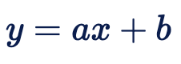
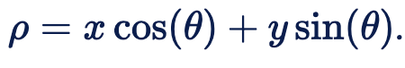
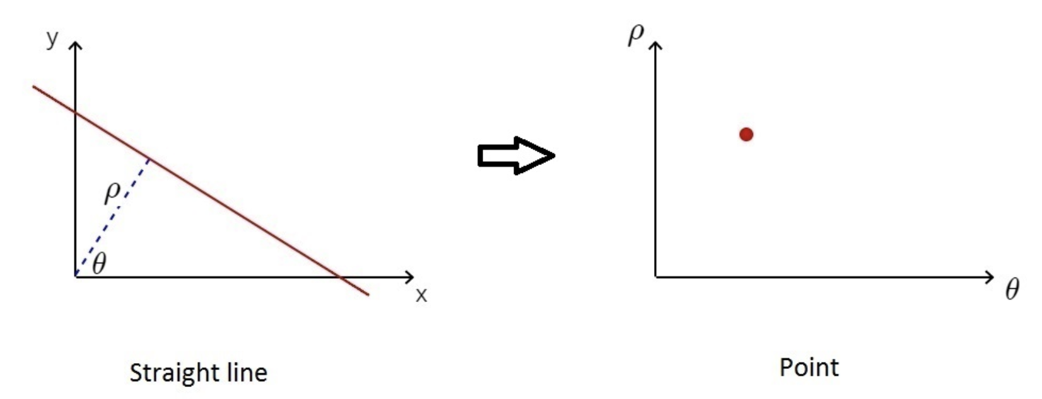
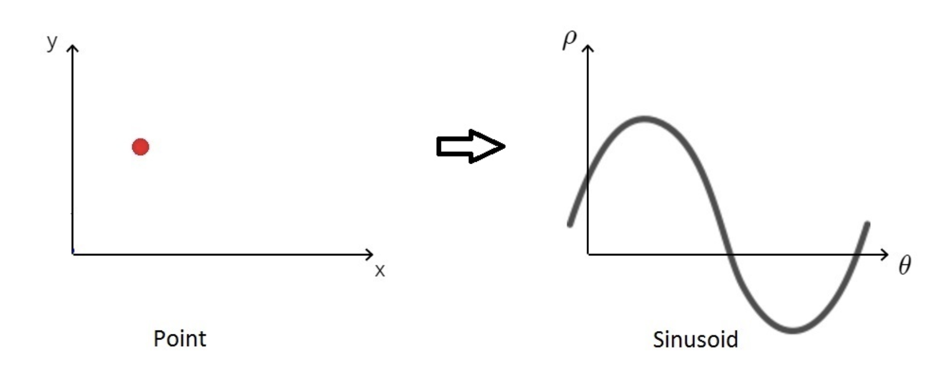
IDEAL OF HOUGH TRANSFORM
Không gian Ảnh
Không gian Hough

Slide 13
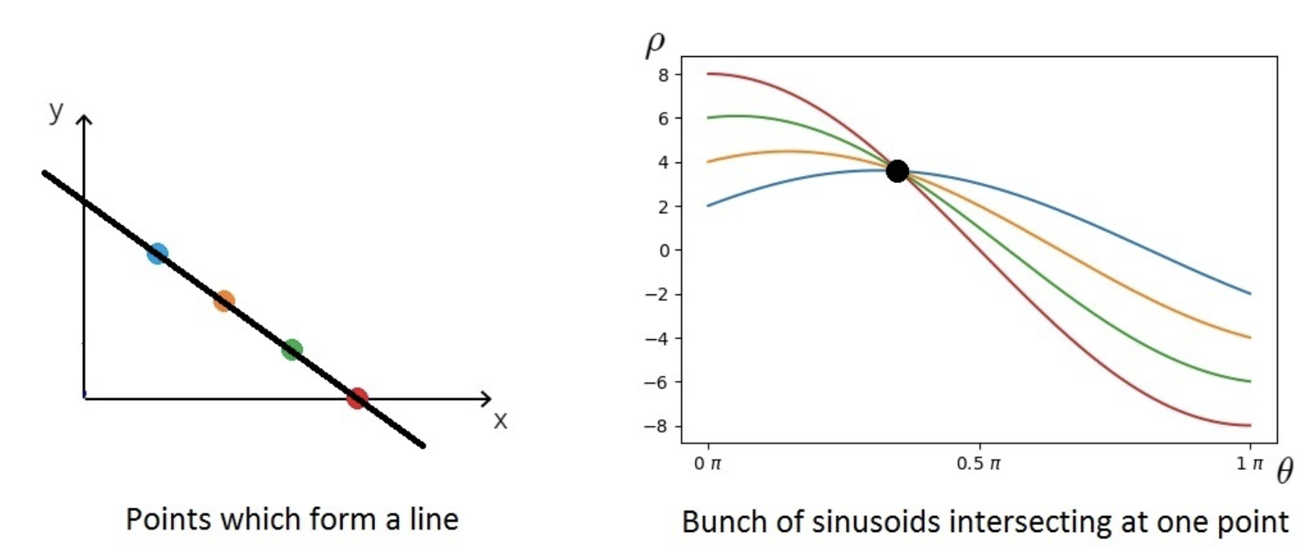
IDEAL OF HOUGH TRANFORM
Không gian Ảnh
Không gian Hough

Slide 14
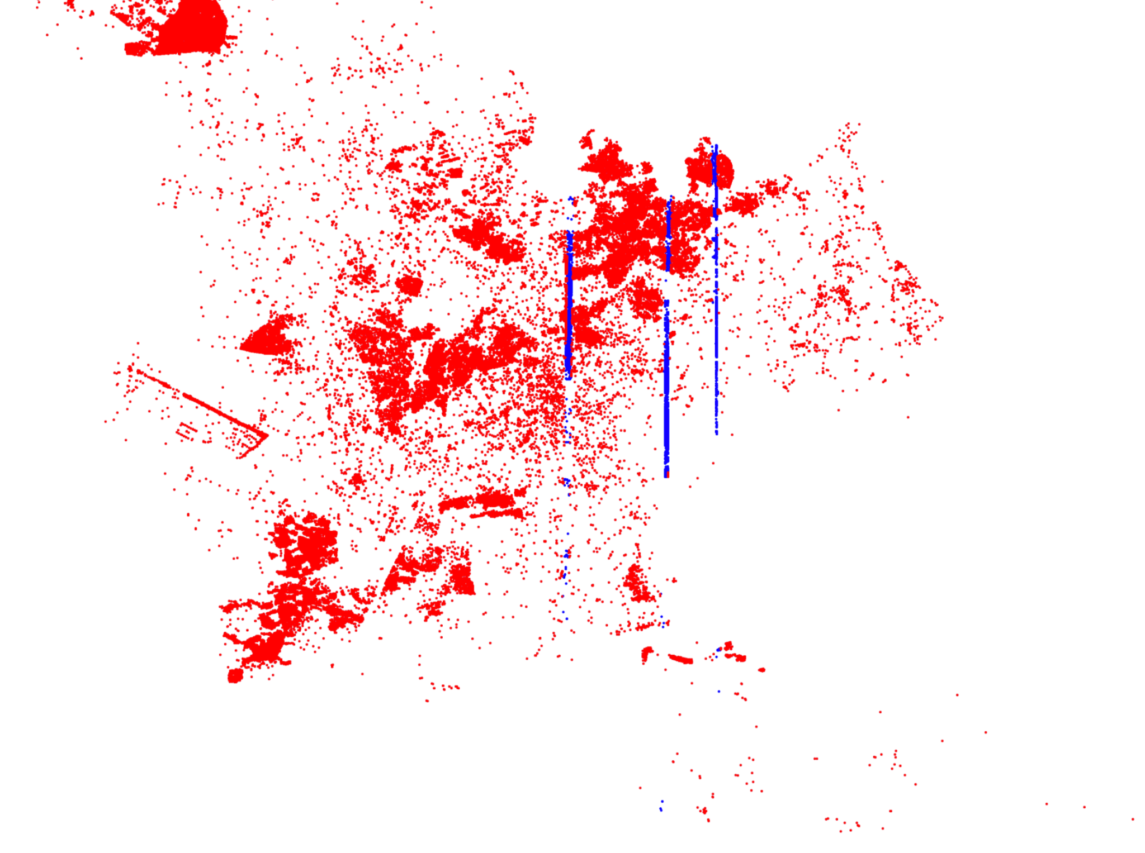
Beautiful!!

Slide 15
3.
CLUSTERING FOR EACH DISTRICT
Let’s start!

Slide 16
CLUSTERING FOR EACH DISTRICT
DBSCAN
WHAT
HOW
K-MEANS
WHAT
HOW

Slide 17
Kmeans:
What?
Parameter vs HyperParameter
How?
Notes:
file_id = '1gWf1-JUqdgjs55L2GrD1RdZQZENtUy2k' # URL id.
!gdown --id 1gWf1-JUqdgjs55L2GrD1RdZQZENtUy2k -O response.json

